Slide 1
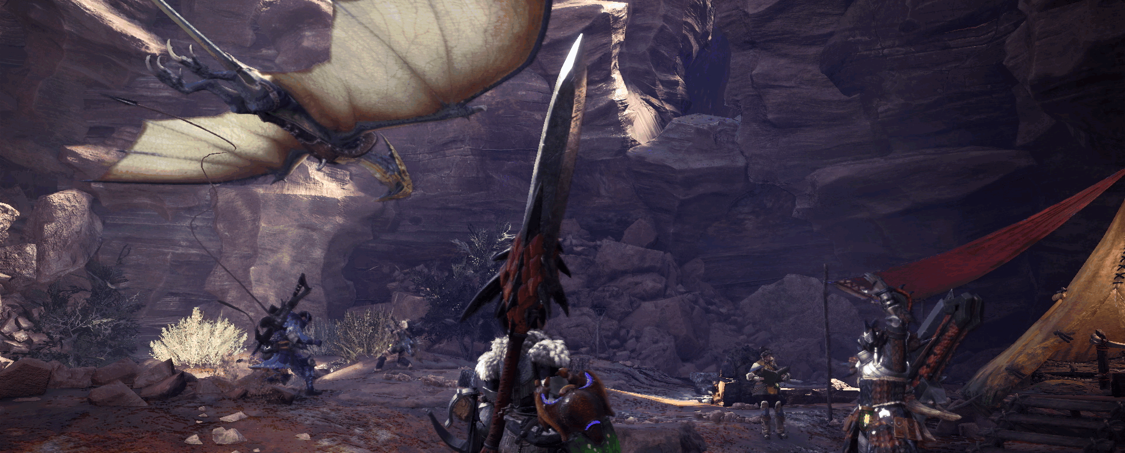
Le Fast Travel : de grands espaces en petits clics.
Analyse de la mécanique de voyage rapide dans le jeu Monster Hunter : World.
Notes:
Bonjour à toutes et tous ! Je vais commencer par remercier le comité d’organisation pour ce très chouette colloque, auquel je suis très heureux de participer.
Donc je suis Lucas Friche, je suis doctorant au laboratoire du CREM, à l’université de Lorraine, et également au Liège Game Lab, à l’université de Liège. Mon sujet de thèse porte notamment sur la question du territoire et de la cartographie dans le jeu vidéo.
Pour rester dans la thématique des petites choses, je vous propose d’étudier ici la mécanique du fast travel, ou voyage rapide, et d’analyser ses occurrences dans Monster Hunter : World, qui est un des jeux de mon corpus de thèse.

Slide 2
Plan de la communication
Le fast travel – Enjeux de la mécaniques
Monster Hunter World : voyages rapides en biomes reconnectés.
Conclusions et perspectives – qu’amène l’étude du fast travel au jeu vidéo ?
Notes:
Présenter succinctement le plan :
1- Dans un premier mouvement, je vais brièvement montrer les aspects les plus importants du fast travel qui nous serviront dans notre étude.
2- Dans ce second mouvement, on analysera Monster Hunter : World et ses occurrences de fast travel, en présentant brièvement comment cela modifie l’approche de l’espace du jeu.
3- Dans un mouvement conclusif, on observera trois perspectives sur l’étude du fast travel dans le jeu vidéo.

Slide 3
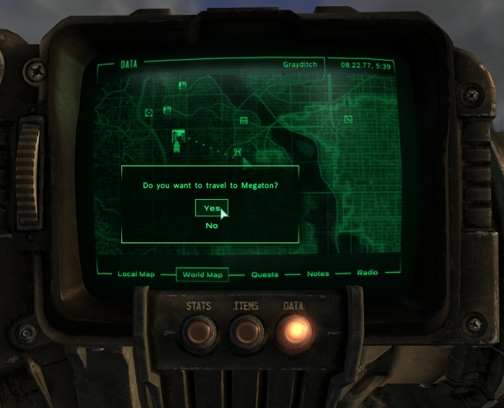
1- Le fast travel : Etat des lieux
“Fallout 3 inherits the fast-travel system used in Oblivion, allowing the player to travel instantly to any previously visited marked location.” (Forest, 2011, p. 12)
Image : Interface du pip-boy, Fallout 3 (Bethesda, 2008)
Notes:
En 2011, Adrien Forest publie un travail de recherche sur les « aides navigationnelles » dans plusieurs jeux, notamment Fallout 3. Il se penche alors sur la question du voyage rapide au sein de cette licence, et en propose une définition du fast travel uniquement liée à Fallout 3, mais qui constitue notre point de départ.
Le Fast Travel de Fallout 3 « permet aux joueurs et joueuses de voyager instantanément à n’importe quel endroit marqué et visité précédemment ». Il s’inspire alors du système de voyage rapide d’Oblivion, également développé par Bethesda.

Slide 4
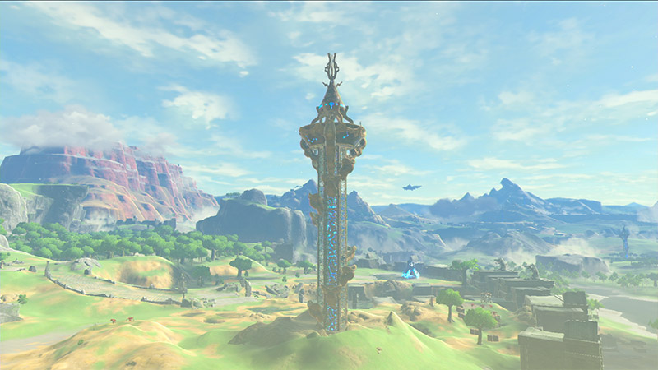
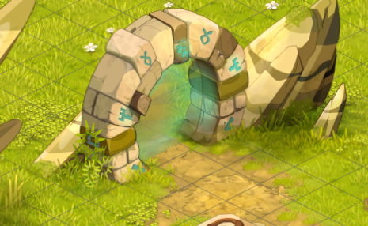
1- Le fast travel : Etat des lieux
Une nécessité narrative : un lieu « précédemment visité »
Une nécessité communicationnelle : un lieu « marqué ».
Une mécanique reliée à un lieu précis (un waypoint, une tour Sheikah)
Image : The legend of Zelda : Breath of The Wild (Nintendo, 2017) ; Dofus (Ankama, 2004)
Notes:
Il y a donc deux éléments à dissocier : celui du lieu qui permet de se téléporter (souvent appelé waypoint dans les jeux en anglais) ; et celui de la mécanique de téléportation.
La définition est intéressante, puisqu’elle corrèle à la fois une question de narrativité : avoir visité un lieu précédemment ; et aussi une question de communication : le lieu doit être « marqué », en général sur une carte.
Cette définition peut être relativement discutée, puisque certains jeux vont avoir des dispositifs de voyage rapide assez différents.
Dans Dofus ou Wakfu, on peut utiliser le zaap pour voyager. Mais cela coûte des ressources (des kamas). De plus, certains lieux dans lesquels on peut voyager n’ont pas été visités précédemment.
Dans The Legend of Zelda : Breath of The Wild, il ne suffit pas juste de « visiter » le lieu. L’action est beaucoup moins triviale, puisqu’il faut escalader la tour, ce qui constitue un challenge bien défini par le jeu.
Ainsi, il apparaît que chaque jeu peut justement se saisir de cette technique et l’approprier à son univers narratif comme à ses mécaniques !

Slide 5
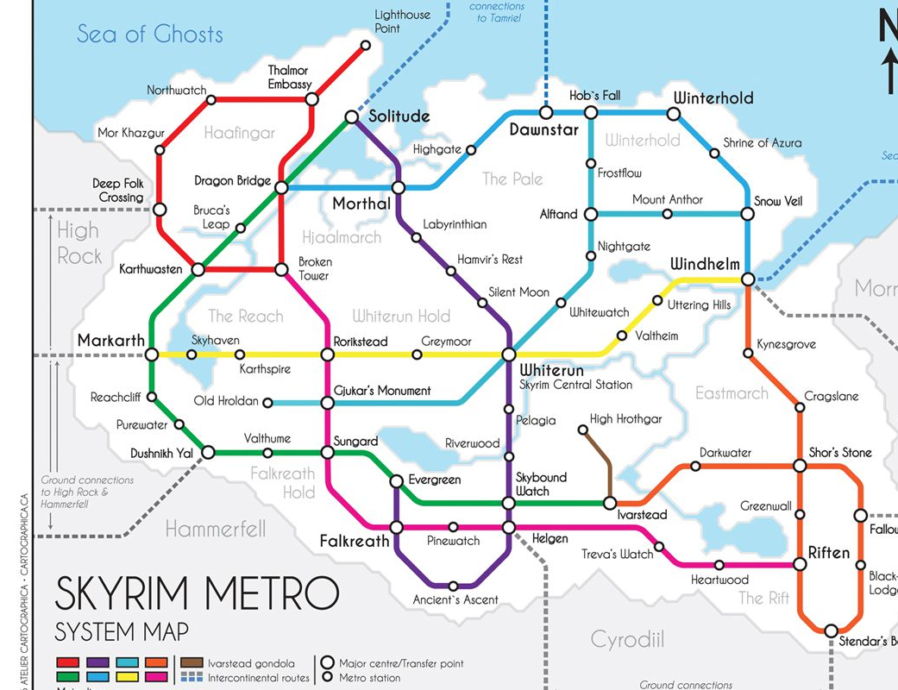
1- Le fast travel : Etat des lieux
Une pratique choisie selon Forest :
« However, as the game proceeds and more locations are discovered, […] the ability and incentive to use fast travel is increased. This means that not using the facility becomes more and more a deliberate choice of play style on the part of the player.»
Des conclusions partielles montrées par le travail de Forest :
Le fast travel transforme chaque lieu visité en « point de départ d’exploration », peut « réduire la cohérence de l’espace», et affecte ainsi l’expérience de l’espace. (Ibid.)
Image : Skyrim Metro Map
Notes:
La pratique du fast travel est pensée par Forest comme délibérée. Dans cette citation, il explique bien que, plus nous découvrons des lieux, plus le jeu nous incite davantage à utiliser le fast travel. Il en conclut que ne pas l’utiliser est ainsi un choix de « playstyle » délibéré de la part de la joueuse.
Adrien Forest dresse quelques conclusions partielles qui sont pertinentes pour dresser des critères : ainsi, le fast travel transforme chaque lieu en « point de départ d’exploration » où la joueuse peut revenir, mais surtout, utiliser comme point de départ pour continuer ses explorations de manière plus rapides. Il en vient également à l’idée que cela peut avoir un effet sur la cohérence de l’espace et l’expérience de cette cohérence, puisque la joueuse a une expérience narrative et géographique de l’espace relativement altérée.

Slide 6
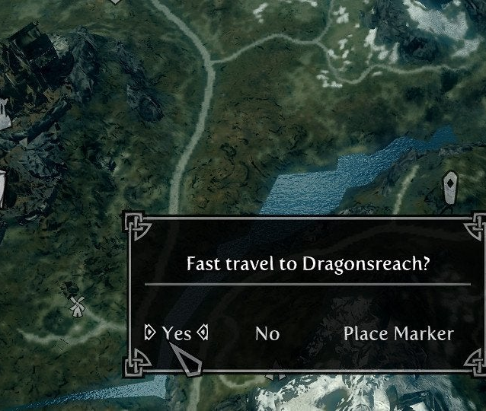
1- Le fast travel : Quels critères ?
Le fast travel influe sur l’expérience de jeu, par de multiples entrées :
Narrative : marquage des lieux importants – progression du joueur et récit de son parcours
Expérience : Jouer sans / avec le fast travel, s’approprier la mécanique (Bonenfant, 2008)
Spatiale : médiation spatiale et cartographique + compression de l’espace et accélération de la découverte des limites du jeu (Forest, 2011 ; Grandjean, 2020).
Qu’est-ce que le Fast Travel fait à l’espace de jeu ?
Notes:
A partir de ces quelques remarques, je vous propose de synthétiser rapidement des constats sur la manière dont le fast travel peut modifier l’expérience de jeu
Au niveau de la narration, le fast travel marque les lieux importants dans lesquels les joueurs et joueuses seront amenés à revenir. Les marqueurs de fast travel peuvent être pensé comme conditionnant l’expérience de l’espace : les lieux importants sont marqués, ils sont des espaces potentiels de narrativité et de tension ludique. Les autres le sont de manière beaucoup plus discrètes.
Au niveau de l’expérience, l’utilisation ou non du fast travel est donc un choix délibéré. Il faut également préciser que le fast travel se corrèle aussi à un rythme de jeu. Lorsque nous n’avons que quelques heures pour jouer par semaine, cette fonctionnalité peut paraître bien utile pour directement plonger dans une quête palpitante ou un combat épique. Elle constitue ainsi une mécanique avec un certain « jeu » d’appropriation, pour faire écho aux travaux de Maude Bonefant.
Au niveau de l’espace, il y a ainsi une certaine forme non seulement de l’expérience de l’espace, puisque celui-ci est compressé et redécoupe le territoire, mais peut également accélérer la délimitation de l’espace de jeu. En se téléportant, Adrien Forest remarque ainsi que la joueuse peut épuiser plus rapidement le contenu du jeu et ses limites spatiales. Les marqueurs constituent ainsi une forme de limitations de l’espace, elles cantonnent les lieux, mais poussent aussi à découvrir plus facilement ce qui est autour ; une forme de communication par la cartographie déjà établie dans les sciences du jeu.
De ce fait, cette communication va poser une question : Que fait le fast travel à l’espace de jeu ? Pour cela, on va procéder à une analyse de cas d’un jeu, Monster Hunter World, afin de formuler des hypothèses de recherche.

Slide 7
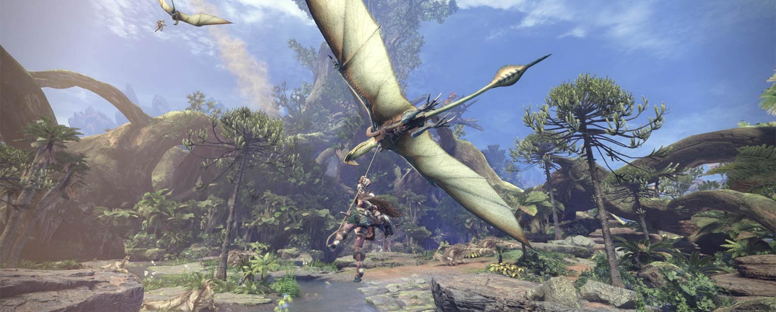
2- Monster Hunter World : voyages rapides en biomes reconnectés.
Tournant international du jeu avec World.
Notes:
Monster Hunter : World est issu de la licence Monster Hunter, qui est une licence japonaise éditée par Capcom depuis les années 2000. Dans ces jeux, on incarne une chasseuse ou un chasseur qui doit affronter des monstres. Une fois celui-ci tué ou capturé, il est alors possible de récupérer des ressources diverses dessus, de gemmes précieuses à des écailles, ailes, cornes, queues. Ces mêmes ressources serviront alors à fabrique des nouveaux équipements, qui amélioreront les caractéristiques de notre personnage.
Monster Hunter World est publié en 2018 et incarne un renouveau particulier de la licence : d’une part, celle-ci est dorénavant sur console fixe et PC, et non plus sur console portable. D’autre part, le titre est directement fait pour cibler l’audience occidentale.

Slide 8
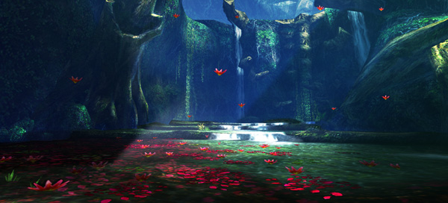
Image : capture d’écran de la zone “forêt primitive”, Carte de la « forêt primitive », Monster Hunter 4 Ultimate (2014)
Notes:
La particularité de Monster Hunter a toujours été ses biomes dans lesquels le bestiaire vit. Traditionnellement, ces biomes reproduisent des écosystèmes typiques tels qu’une jungle, un désert, ou encore une plage, dans lesquels des monstres font territoires. Il faudra alors apprendre leur comportement, apprendre quels sont leurs territoires et où ils se déplacent pour pouvoir plus aisément les chasser.
Depuis le premier Monster Hunter sur Playstation 2 jusqu’à Monster Hunter 4 Ultimate, le changement de zones (les espaces indiqués par des chiffres sur l’interface de carte) s’effectue toujours par un temps de chargement. Ainsi, si l’avatar arrive à l’extrémité gauche de la zone 1, un petit chargement le fera patienter jusqu’à arriver dans la zone 2.

Slide 9
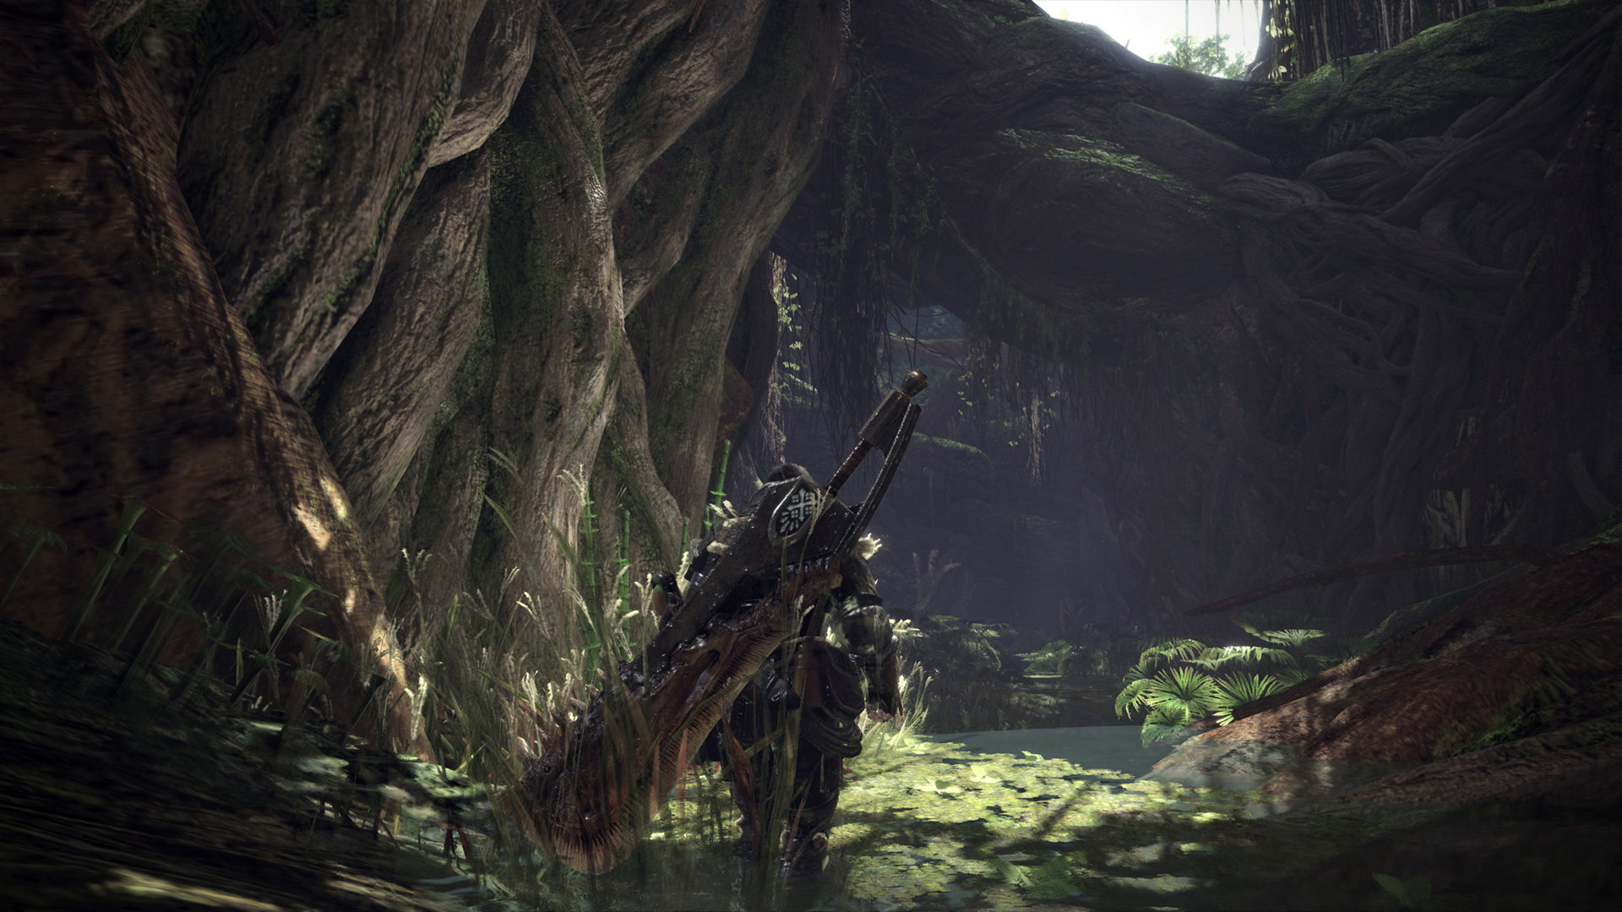
Image : biome de la forêt ancienne, Monster Hunter World (2018) ; Interface de selection d’un camp.
Notes:
Mais Monster Hunter : World renouvelle cette approche et se dote de deux nouveaux aspects, jusque-là jamais implémentés dans la licence. D’une part, plus aucun temps de chargement entre les différentes zones, ce qui amène une certaine organicité et contiguïté de l’espace. D’autres part, l’ajout de points de fast travel, matérialisés par des camps en forme de tente (sur la carte comme dans le monde virtuel), bien utiles dans nos parties de jeu.

Slide 10
2- Monster Hunter World : voyages rapides en biomes reconnectés.
Plus d’espace, mais un moyen de le compresser :
Un paradoxe de design ?
Méthodologie :
-> étudier les fonctionnalités de chaque camp (relevé mécaniques)
-> étudier le placement des camps par rapport aux territoires des monstres à chasser (relevé cartographique)
-> analyser l’ordre de la découverte des camps, et leur accessibilité au fur et à mesure de l’histoire (relevé narratif).
Notes:
Il peut sembler ainsi paradoxal d’implémenter une fonctionnalité permettant de compresser et plier l’espace, de voyager instantanément entre des camps aux fonctionnalités si utiles au niveau de la chasse, tout en faisant l’effort de rendre les espaces plus organiques et connectés dans chaque biome.
De ce fait, notre méthodologie sera la suivante :
Etudier les fonctionnalités proposées par chaque instance de fast travel
d’une part, étudier le placement des fast travel par rapports aux territoires des monstres à chasser, donc un relevé de données cartographiques.
D’autre part, une analyse de la découverte de ces lieux de fast travel : peut-on les avoir dés le début du jeu ? Chaque lieu de fast travel est-il accessible dés le départ de chaque biome ou non ?

Slide 11
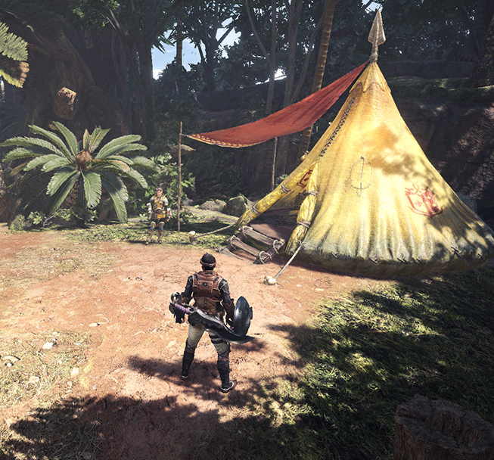
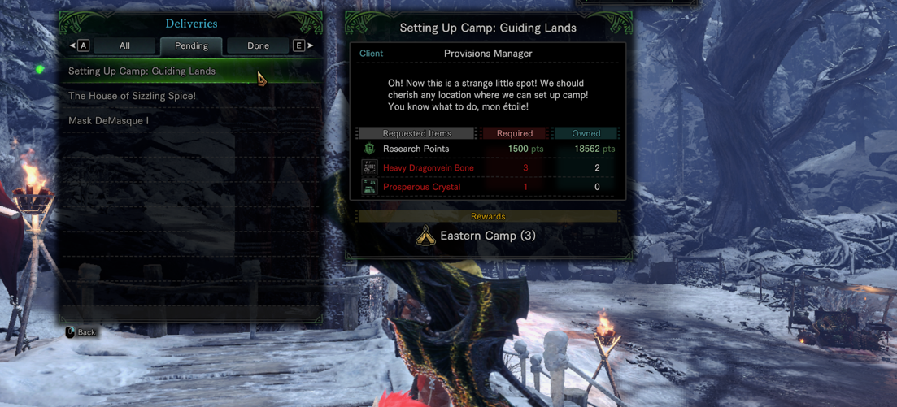
2- Monster Hunter World : voyages rapides en biomes reconnectés.
Des camps à découvrir et à construire.
Utile pour les chasses (changement d’équipement, etc.)
Mobilisable uniquement en dehors de combats.
Lieu de « respawn » du personnage.
Image : le camp (1) du biome Ancien Forest ; interface de construction de camp.
Notes:
En effet, ces camps sont largement encadrés par tout un ensemble de mécaniques qui les lient profondément à l’univers narratif de Monster Hunter, en plus d’être des points de voyage rapides.
La joueuse doit ainsi tout d’abord découvrir ces camps dans les biomes, puis les construire à l’aide d’un certain nombre de ressources.
Ces camps permettent notamment de manger, ce qui améliore temporairement les caractéristiques de notre personnage, mais aussi de changer d’équipement ou de refaire le plein de potions, pièges, munitions et tout autre objet important pour continuer sa chasse.
De ce fait, ils sont uniquement utilisables hors combat, lorsque nous ne sommes pas en train d’affronter une monstre. Par la mécanique des « navicioles », des lucioles nous aidant à chasser, nous pouvons savoir via un code couleur si nous sommes actuellement attaqués par un ennemi ou non. Dés que ces navicioles indiquent que nous ne sommes plus « aggressés » par l’ennemi, il est alors directement possible d’utiliser le fast travel.
Ces points de fast travel se doublent également d’une fonctionnalité de checkpoint, puisque notre avatar y est ramené si il est mis K.O. pendant son affrontement avec un monstre.

Slide 12
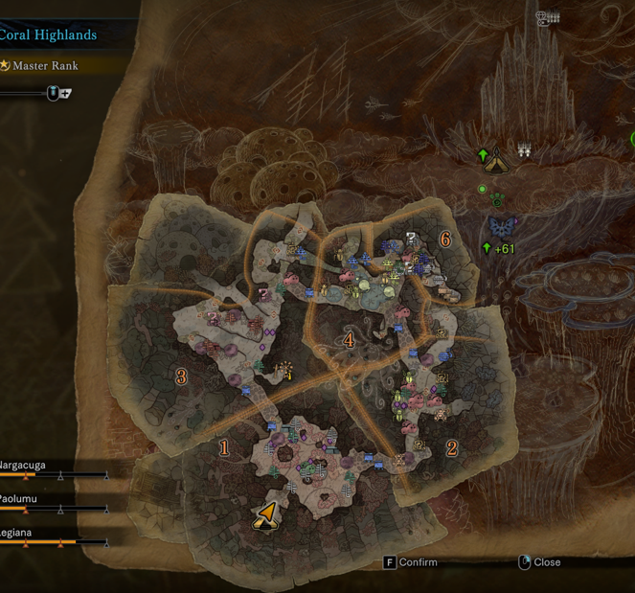
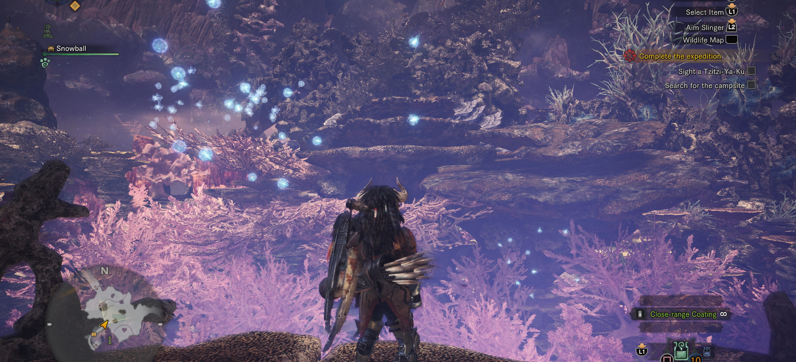
2- Monster Hunter World : voyages rapides en biomes reconnectés.
Des camps en chaque début de biome permettant de créer un panorama sur le biome (ouverture sur arène ou grand espace).
Image : carte du biome Coral Highlands ; panorama observable depuis le camp (1), situé en bas à gauche.
Notes:
Un premier constat autour du placement des camps est qu’une véritable typologie des camps de Monster Hunter World se met en place.
Par exemple, chaque biome démarre dans la zone 1, dans laquelle un camp est déjà construit. Il s’agit du point de départ de chaque biome.
Il est également intéressant de noter le lien entre ces hub de départ, et la manière dont ils introduisent chaque biome : très souvent, par un point permettant d’accéder à un panorama, un point de vue sur le biome général.
L’exemple est particulièrement frappant dans le biome Coral Highlands, où la joueuse peut observer l’étendue du biome avant de sauter et de s’aventurer dans celui-ci.

Slide 13
2- Monster Hunter World : voyages rapides en biomes reconnectés.
Des camps accessibles qu’après une certaine progression dans l’histoire.
Les ressources pour les construire structurent leur installation.
Image : carte du biome Elder’s Recess.
Notes:
Pour continuer notre typologie de camps, certains sont accessibles uniquement après une certaine progression dans l’histoire et dans les quêtes que nous offrent le jeu. Dans le biome Elder’s Recess, le dernier accessible dans le jeu Monster Hunter : World, le camp situé tout à gauche n’est accessible qu’après avoir combattu un certain monstre, et pour cause : celui-ci détruira toute une partie du biome pour se rendre dans son nid !
Le jeu corrèle ainsi une avancée narrative avec une avancée spatiale, et viendra également demander des ressources spécifiquement liées à certaines entrées du bestiaire pour construire des camps.
Ces deux éléments révèlent notamment comment l’univers narratif encadre non seulement une courbe de difficulté, demandant à ses joueuses d’avoir terrassé certains monstres pour pouvoir débloquer certains camps, mais aussi une progression dans chaque biome : les arènes de chasses, les territoires des monstres sont ainsi de plus en plus denses et s’épaississent.

Slide 14
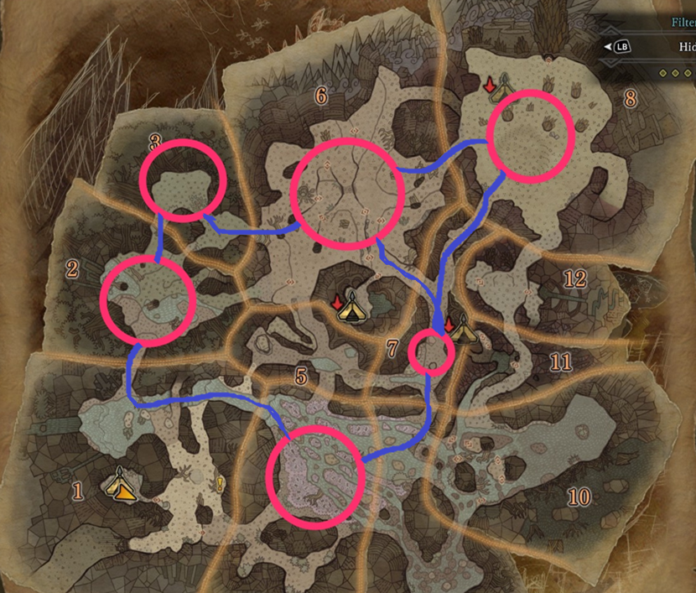
2- Monster Hunter World : voyages rapides en biomes reconnectés.
Rythmer les combats et les poursuites par des espaces sécurisés.
Esquisser les arènes, créer une structure spatiale, communiquer les territoires de chasse.
Une logique spatiale qui permet de dépeindre un écosystème particulier.
Image : territoire de l’Anjanath dans le biome Wildspire Wastes.
Notes:
Cette logique spatiale et narrative s’inscrit dans l’univers de jeu, puisqu’elle révèle également une forme de proximité quasi omniprésente entre les camps et le chemin de certains monstres. Dès lors, la proximité entre les camps et les territoires de chasses des créatures devient un enjeu encyclopédique que la joueuse ou le joueur veut rapidement emmagasiner et connaître.
Dans cet exemple, il s’agit des zones dans lesquels nous pouvons rencontrer et nous battre contre l’Anjanath, un espèce de T-Rex. Une forme de double communication s’inscrit de ce fait dans la construction de l’espace : d’une part, si camp il y a, alors proximité avec des créatures (découvertes, ou non) il y aura. Mais cette communication fonctionne aussi dans le sens inverse : des camps sont fréquemment situés prés des territoires principaux des créatures. Les points de fast travel encadrent finalement l’entièreté des arènes et peuvent assurer un certain rythme de jeu, pour peu qu’on se décide à les construire et les utiliser.
Ainsi, une véritable logique spatiale scande la composition de chaque biome, qui sont finalement autant des lieux d’exploration, des espaces de narrativités, que des arènes à dompter et maîtriser dans un but performatif.

Slide 15
2- Monster Hunter World : voyages rapides en biomes reconnectés.
la mécanique du fast travel participe à une forme de performativité.
Image : un meme exposant une situation de jeu fréquente : attendre la creature dans son nid.
Notes:
Cette même mécanique du fast travel n’est pas qu’une simple aide navigationnelle, puisqu’elle peut aussi devenir un acte de performativité.
Lorsqu’un monstre est blessé, il se réfugie rapidement dans son nid pour se reposer et regagner des points de vie.
En effet, il suffit que la joueuse connaisse parfaitement les nids et repaires de chaque monstre pour pouvoir se téléporter au camp le plus proche de la zone-repaire.
Lorsque le monstre blessé, s’y rendra pour se reposer, la joueuse aura eu le temps de poser des pièges afin d’accélérer la vitesse de chasse. De telles utilisations de la mécanique sont ainsi suggérées dans certains guides de jeu, et corrèlent le fast travel à une forme de performativité. Elle montre ainsi comment les talents d’un de chasses typiques de Monster Hunter se dédoublent par plein d’aspects au sein de la diégèse ; entre connaissances des espaces, et appropriation de ceux-ci, en plus de la maîtrise des armes et objets.

Slide 16
2- Monster Hunter World : voyages rapides en biomes reconnectés.
Une certaine conception de l’écosystème :
« the top monsters in each map tend to have their nest or lair somewhere deep in the map. » (Tokuda, 2018).
« le jeu prend modèle sur une réalité » (Henriot, 1989, p. 61)
le jeu peut être « support de discours sur l’espace, voire d’idéologies spatiales » (Ter Minassian, Rufat, Borzakian, 2017).
Image : fond d’écran promotionnel du jeu Monster Hunter World, affrontement contre le Nergigante.
Notes:
Cette remarque sur le découpage de l’espace par les camps et les points de fast travel rejoint ainsi une certaine conception de l’écosystème, ici formulée brièvement par Tokuda, game director, dans une interview en 2018. Celui-ci explique alors, en s’inspirant d’un voyage où il observait des animaux, que les plus féroces et dangereux, les « apex prédators », installaient leurs nids et repaires dans des endroits très reculés dans leur biome. En s’en inspirant, il fit de même pour le placement des nids des monstres dans le jeu.
A partir de ces éléments, on peut réitérer les hypothèses déjà formulées dans les sciences du jeu sur le lien entre l’espace virtuel et une certaine conception ou idéologie du monde. Monster Hunter : World participe à une certaine représentation du monde et des écosystèmes animaliers ; un écosystème qui sera d’ailleurs chamboulé, puisque l’histoire de Iceborne, l’extension de MHW, expose la migration soudaine de créatures, perturbant l’entièreté des biomes et des territoires des monstres.

Slide 17
3- Conclusion : Le fast travel pour penser la territorialité dans Monster Hunter
"Les dynamiques coloniales-capitalistes de gameplay du type exploration/Découverte, confrontation/victoire/récompense, cartographie/pacification/maîtrise d'un territoire, exploitation/commercialisation des ressources sont au fondement de la plupart des jeux vidéo.«
(Derfoufi, M., 2021 Racisme et Jeux vidéo, MSH, p. 70)
Image : une « guerre de territoire » (sic) entre un Anjanath et un Great Jagras.
Notes:
Cette évolution vers la question de la colonisation et de la territorialisation de l’espace est également une perspective fertile dans l’analyse de Monster Hunter, que le fast travel fait ressortir.
Mehdi Derfoufi expose notamment dans son ouvrage Racisme et Jeux Vidéo, cette citation : « "Les dynamiques coloniales-capitalistes de gameplay du type exploration/Découverte, confrontation/victoire/récompense, cartographie/pacification/maîtrise d'un territoire, exploitation/commercialisation des ressources sont au fondement de la plupart des jeux vidéo. »
En effet, la question du territoire et de l’appropriation de l’espace fait sens avec le placement des camps, et l’emprise progressive que le personnage a dans le monde fictif. Les frontières spatiales sont bousculées par la technicité que le personnage déploie dans l’espace, par l’instauration de camps qui sont des relais. Si le bestiaire s’affronte dans de spectaculaires guerres de territoires, le jeu semble montrer que le véritable maître des lieux, c’est la chasseuse ingénue qui aura maîtrisé cet espace et se le sera approprié.
On peut ainsi lire l’évolution de la chasse dans Monster Hunter également par le biais de la colonisation de l’espace : Monster Hunter World permet une appropriation beaucoup plus tangible de l’espace, et une exploitation des « ressources », les créatures du jeu, de manière beaucoup plus facile que les anciens opus. L’appropriation narrative et spatiale de l’espace est la démonstration d’un pouvoir exercé sur la faune et la flore du jeu, qui devient totalement exploitable par les personnages peuplant l’univers de Monster Hunter World. En témoigne le fait que l’animation de fast travel soit l’utilisation d’un wingdrake, un monstre du jeu que l’on peut chasser, mais qui est ici apprivoisé par notre personnage.

Slide 18
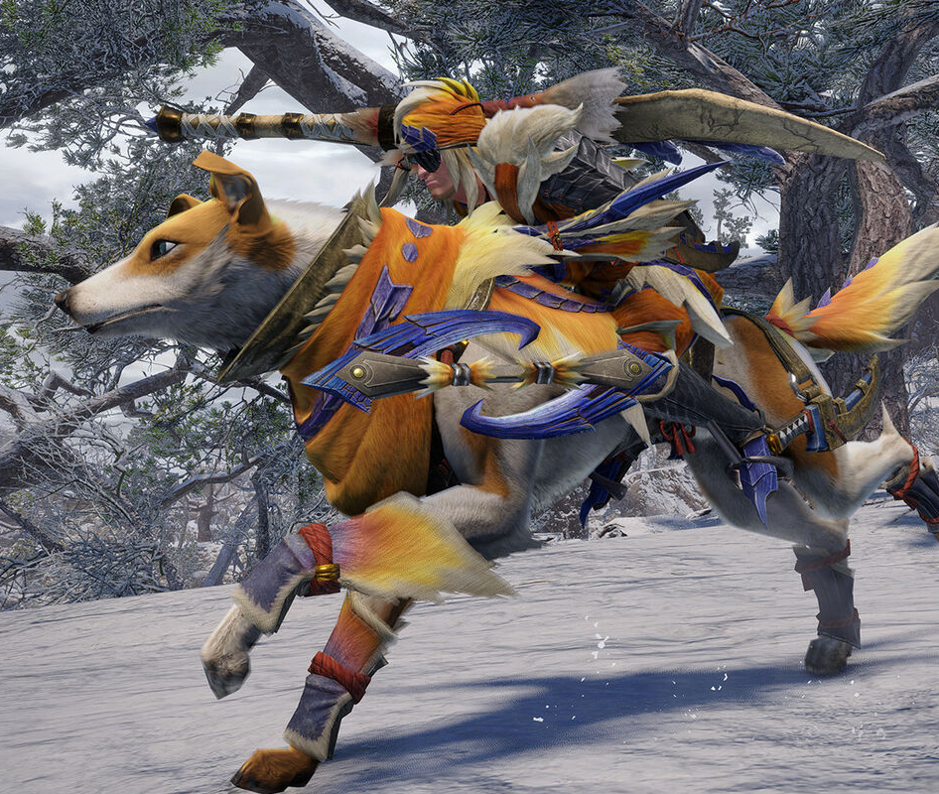
Conclusion – Le fast travel et l’analyse diachronique de Monster Hunter
Une analyse diachronique de la licence Monster Hunter et de ses espaces.
De terrains plats (Monster Hunter 1 et 2) à une certaine verticalité (Monster Hunter 3 et 4 ) jusqu’à l’apparition du voyage rapide (Monster Hunter : World), et maintenant l’arrivé de montures (Monster Hunter Rise).
Une évolution de la conception de ce qu’est « la chasse » dans Monster Hunter.
Image : Monster Hunter Rise, déplacement à dos de Palamute.
Notes:
Néanmoins, la dynamique des camps et du fast travel bénéficie aussi d’une lecture diachronique de la licence Monster Hunter. Dans celle-ci, l’espace et sa navigation ont été sujets à de nombreuses modifications au fur et à mesure de la licence, témoignant ainsi d’une évolution vers des espaces de plus en plus complexes à manœuvrer.
Si Monster Hunter 1 et 2 offraient des espaces relativement plats, le 3 et le 4 redoublent d’ingéniosité puisqu’ils proposent plus fréquemment des espaces verticaux, au profit des monstres comme des chasseurs et chasseuses que nous incarnons.
Monster Hunter : World incarne ainsi un nouveau paradigme, puisque celui-ci propose maintenant des camps de fast travel, en plus de reconnecter l’entièreté des zones.
Monster Hunter Rise viendra rajouter une option de navigation supplémentaire, avec l’utilisation d’une monture, et également le fait de pouvoir brièvement escalader les parois rocheuses, en plus de se servir de coléoptères pour faire des sauts verticaux ou horizontaux, permettant une mobilité sans égal.
Une brève analyse montre que cette évolution du format de la traque et de la chasse opère un changement de paradigme. Il y a un renouvellement constant de ce qu’est chasser dans Monster Hunter, mais aussi de la manière dont nous pouvons nous approprier l’espace et sa navigation. L’évolution de la licence témoigne d’une malléabilité de l’espace de plus en plus aisée, transformant les territoires des monstres en un espace peu à peu apprivoisé et territorialisé par les joueurs et joueuses.

Slide 19
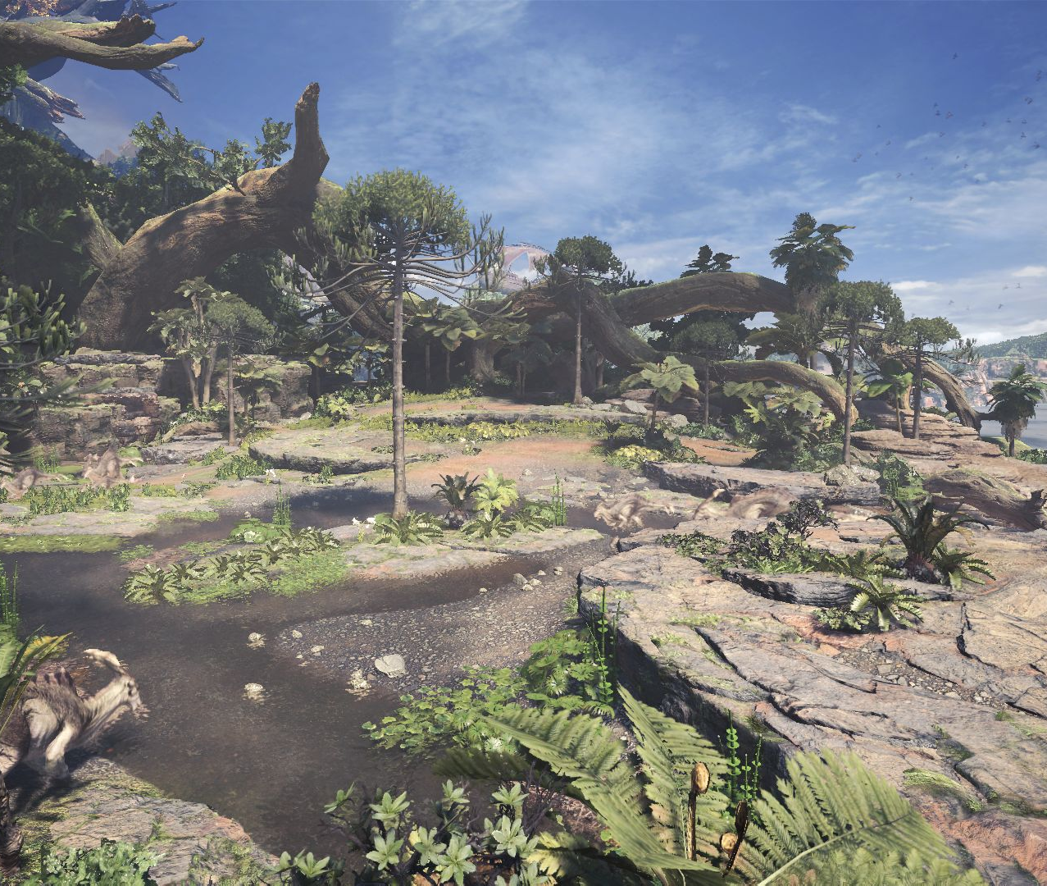
4. Conclusion – le fast travel comme ludème et grammaire de l’espace.
“It is one of those parts of videogame language that we have come to accept. ” (Caldwell 2015)
Le fast travel, un petit élément de la grammaire de l’espace
Notes:
Pour conclure autour de notre analyse, une citation nous semble importante à mettre en exergue. Dans un article où il aborde la question du fast travel, le journaliste Caldwell parle du fast travel comme une partie du langage du jeu vidéo. Il exprime dans cet court billet que le fast travel est maintenant un élément commun d’une forme de grammaire des jeux vidéo récents.
En se basant sur les travaux de Damien Hansen, on pourrait penser le fast travel comme un ludème, donc un petit élément de langage au sein des énonces grammaticaux que sont les séquences des jeux vidéo.
Notre analyse montre ainsi que cette petite mécanique a été largement intégrée à la boucle de gameplay de la licence Monster Hunter, et témoigne de l’appropriation progressive ce verbe comme modificateur de l’espace de la joueuse dans l’univers de jeu. Cette analyse permet de conclure que le fast travel, une petite chose du jeu vidéo, une simple petite mécanique, peut être un verbe d’action, un élément du langage de l’espace, qui permet de réfléchir sur l’expérience de l’espace comme l’évolution d’une licence de jeu.
Sur cette ouverture très large, je vous remercie pour votre écoute et pour votre attention !

Slide 20
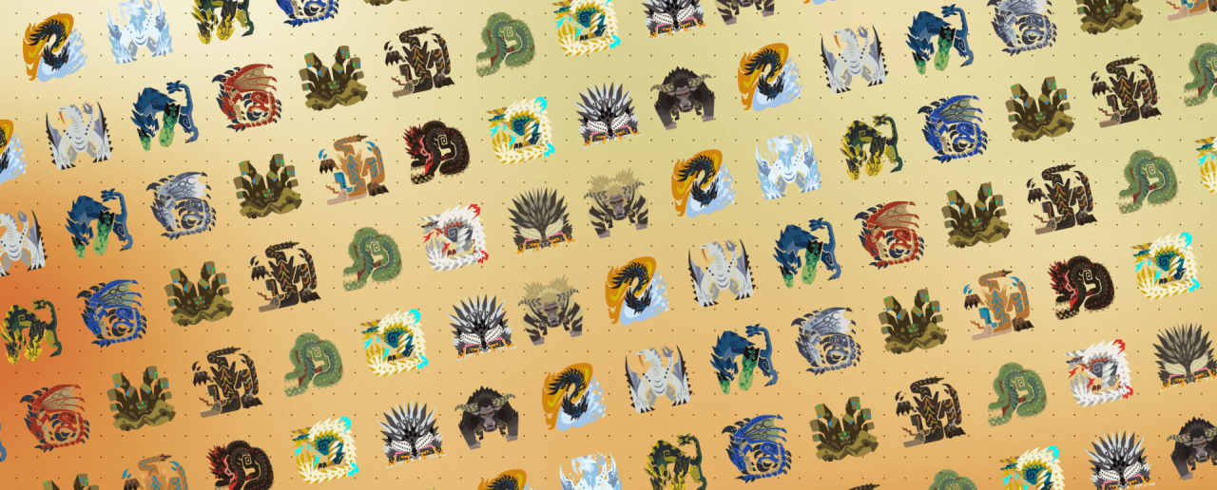
Merci de votre écoute
Notes:
Je vous remercie de votre écoute et de votre attention !

Slide 21
Bibliographie partielle :
Bonenfant, M. (2008), « Des espaces d’appropriation », Les jeux vidéo, un « bien » culturel ?, 22, 2008, p. 63-67.
Caldwell, B. (2015, juin 26).Journeys In Games : Let’s Talk About Fast Travel. Rock, Paper, Shotgun. https://www.rockpapershotgun.com/fast-travel-is-rubbish
Derfoufi, M. (2021). Racisme et jeu vidéo. Maison des Sciences de l’Homme.
Forest, A. (2011). Which Way From Here ? Which Way From Here ? The Spatiality Of Maps & Navigation In FirstPerson Single-Player Video Games [School of Media & Communication Faculty of Creative Industries]. https://eprints.qut.edu.au/47014/1/Adrian_Forest_Thesis.pdf
Grandjean, G. (2020). Le langage du level design : Analyse communicationnelle des structures et instances de médiation spatiales dans la série The Legend of Zelda (1986-2017) [Thèse de doctorat en Science de l’information et de la communication, Université de Lorraine]. https://docnum.univ-lorraine.fr/public/DDOC_T_2020_0143_GRANDJEAN.pdf
Hansen, D. (2022). Formalisations du jeu vidéo : La métaphore langagière du jeu mise à l’épreuve au travers du concept de ludème. Sciences du jeu, 17, Article 17. https://doi.org/10.4000/sdj.3975
Henriot, J. (1989). Sous couleur de jouer. La métaphore ludique. José Corti.
Maciak, L. (s. d.). Fast Travel in Sandbox RPG’s and MMO’s. Terminally Incoherent. Consulté 27 septembre 2022, à l’adresse http://www.terminally-incoherent.com/blog/2009/01/09/fast-travel-in-sandbox-rpgs-and-mmos/
Ter Minassian, H., Rufat, S., & Borzakian, M. (2017). Le jeu dans tous ses espaces. Sciences du jeu, 8, Article 8. https://journals.openedition.org/sdj/822
Contact : Lucas.friche@univ-lorraine.fr // luca.friche@gmail.com

